Slide 1
点対称の図形
点対称の図形の書き方

Slide 2
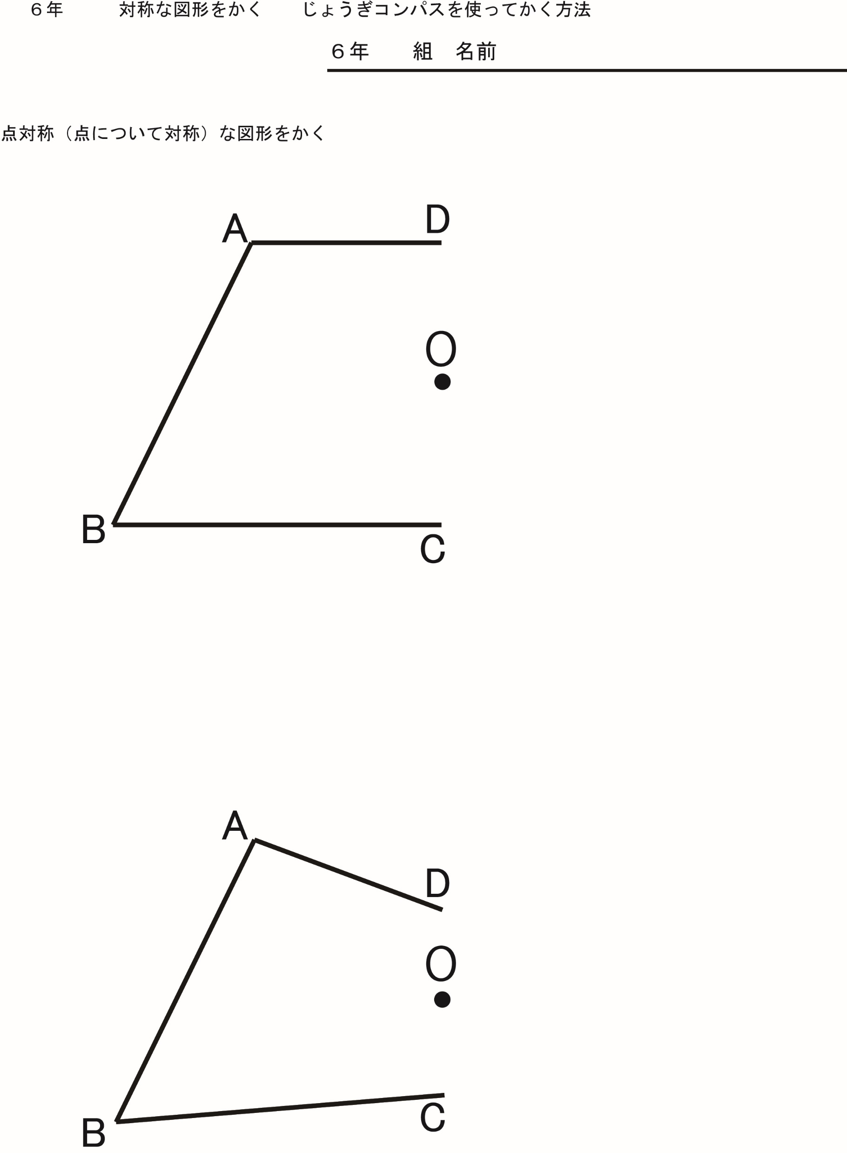
点対称な図形を
かいてみよう
使うもの
・定規（じょうぎ）
・コンパス

Slide 3
よく見て
どのように
点対称な図形を
かくか
自分の考えをまとめて
友だちと
考えを出し合おう
自分のやり方が
決まったら
かいてみよう
道具
・定規
・コンパス

Slide 4
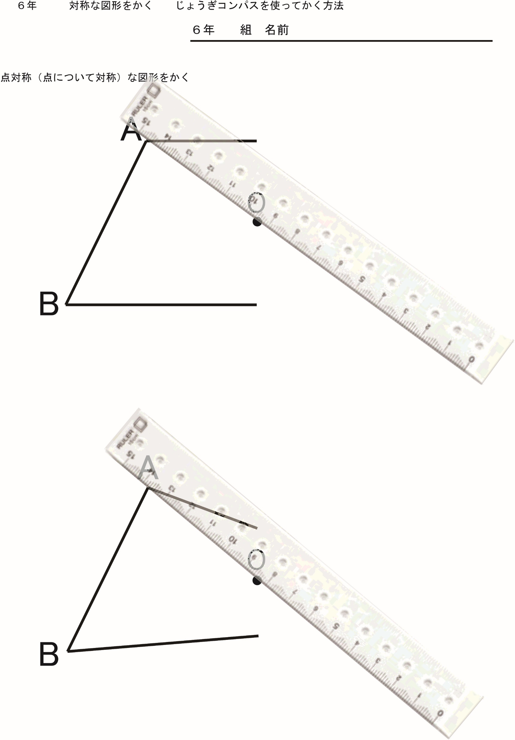
Ｄ
Ｃ
Ｄ
Ｃ

Slide 5
Ｄ
Ｃ
Ｄ
Ｃ

Slide 6
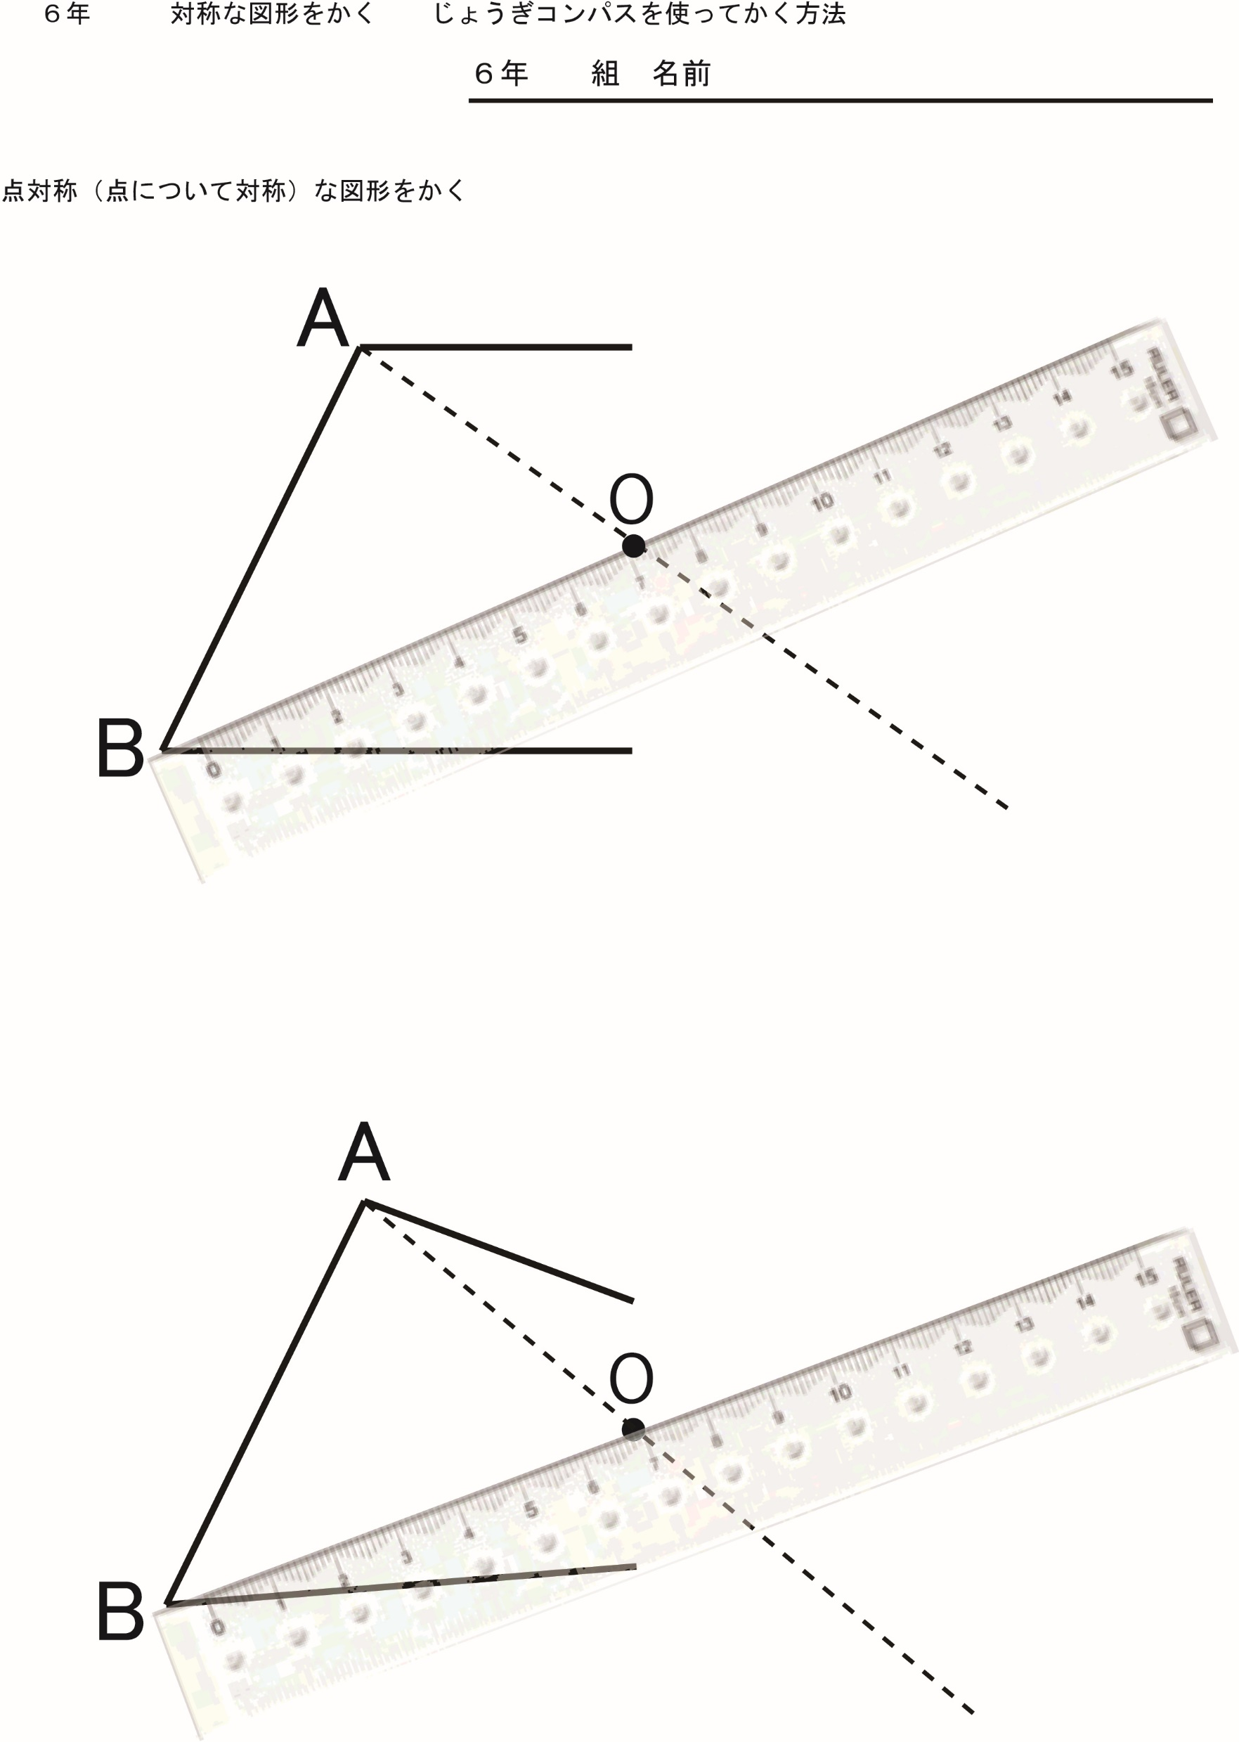
Ｄ
Ｃ
Ｄ
Ｃ

Slide 7
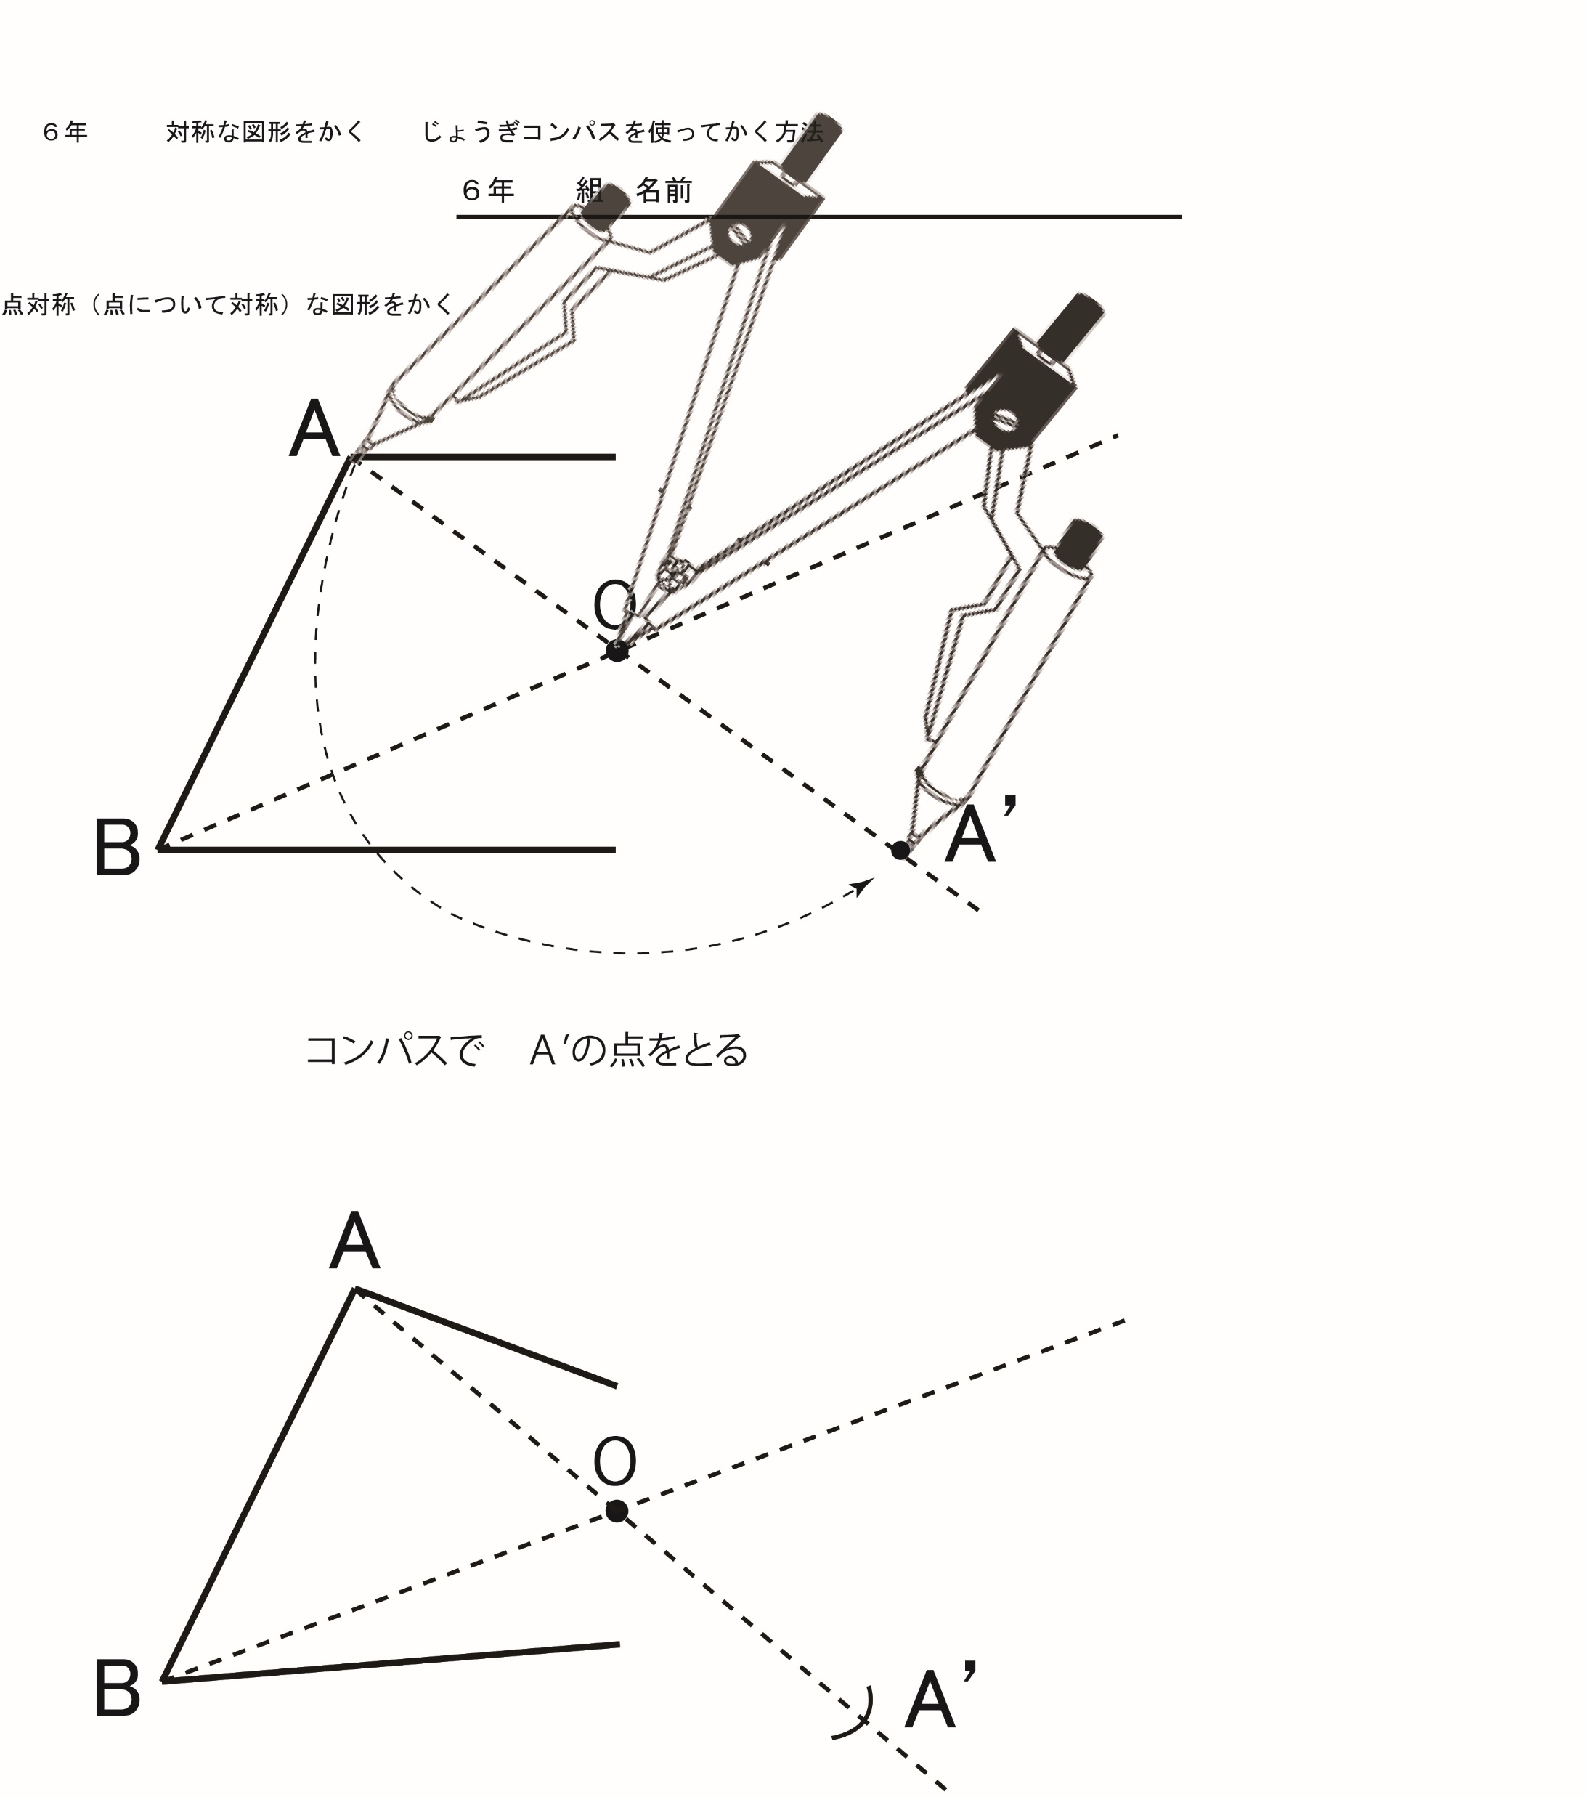
Ｄ
Ｃ
Ｄ
Ｃ

Slide 8
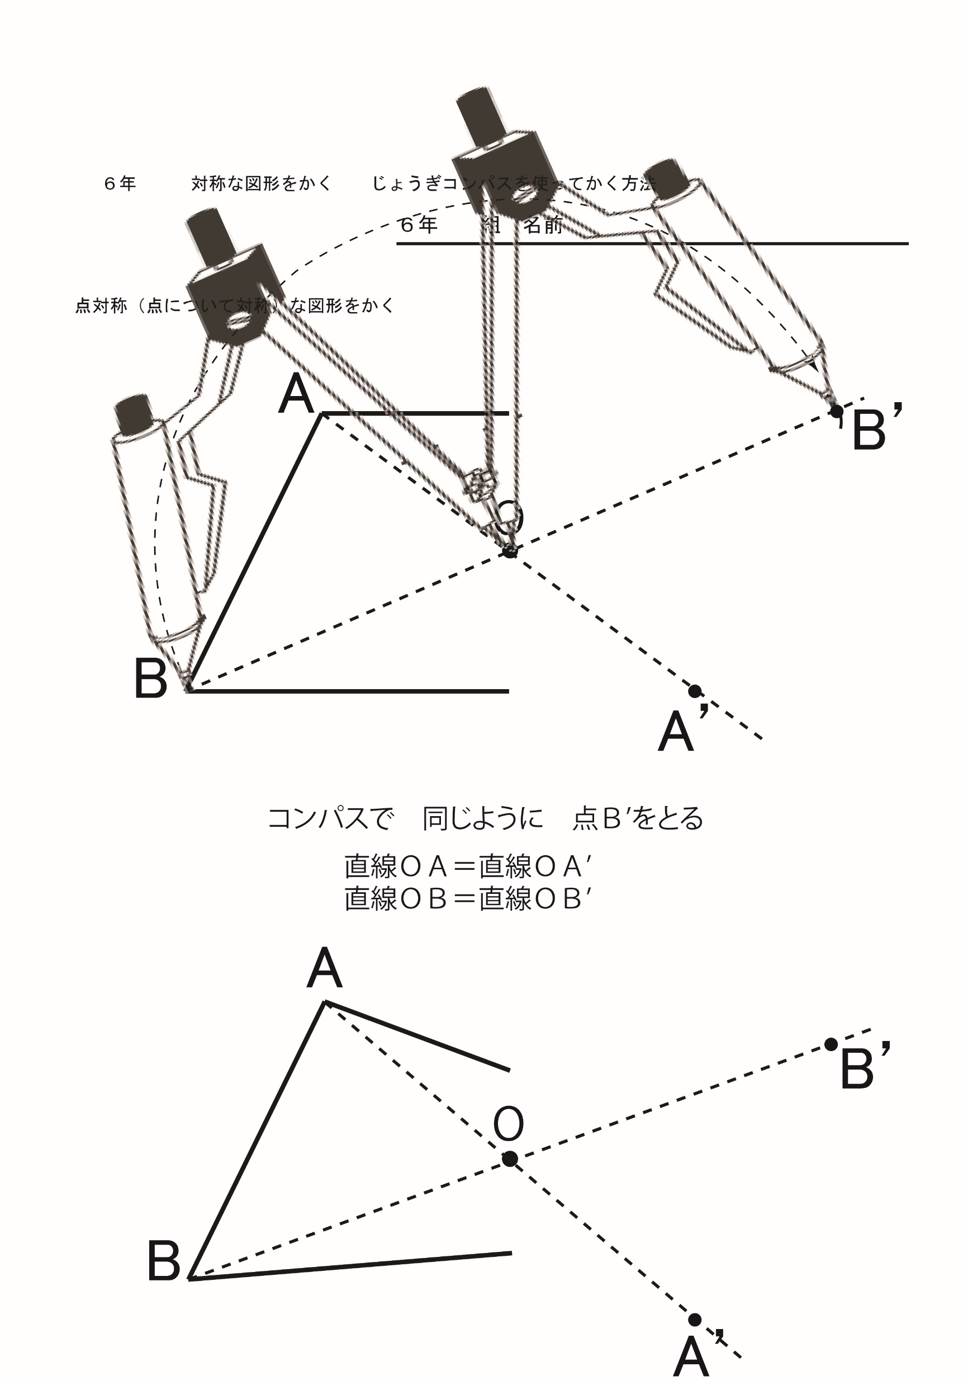
Ｄ
Ｃ
Ｄ
Ｃ

Slide 9
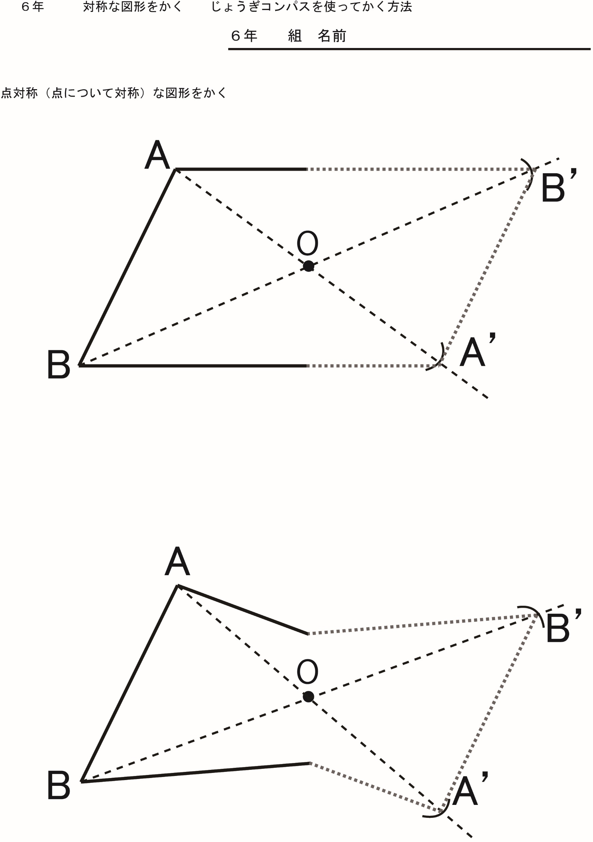
Ｄ
Ｃ’
Ｃ
Ｄ’
Ｄ
Ｃ’
Ｃ
Ｄ’

Slide 10
できたかな
※ Ｃ Ｄ は
はぶいています

